Slide 1
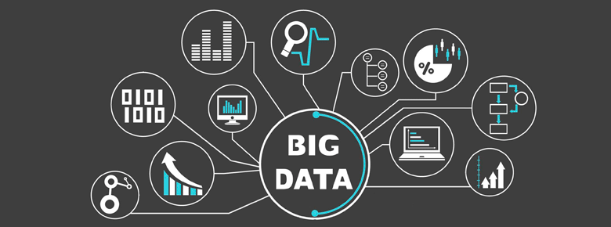
BIG DATA в хмарах
Підготувала:
студентка групи УФЕ-11
Гузовата Іванна

Slide 2
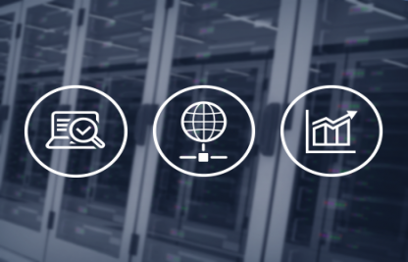
ЩО ТАКЕ BIG DATA?
Великі дані (Big Data) в інформаційних технологіях - серія підходів, інструментів і методів обробки структурованих і неструктурованих даних величезних обсягів і значного різноманіття для отримання результатів, які сприймаються людиною, ефективних в умовах безперервного приросту, розподілу по численних вузлам обчислювальної мережі.

Slide 3
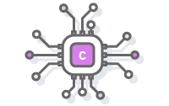
Визначальні характеристики для великих даних («три V»):
«обсяг» (volume) - в сенсі величини фізичного обсягу;
«швидкість» (velocity) - в сенсах як швидкості приросту, так і необхідності високошвидкісної обробки та отримання результатів;
«різноманіття» (variety) - в сенсі можливості одночасної обробки різних типів структурованих і напівструктурованих даних.

Slide 4
Введення терміну «великі дані» відносять до Кліффорду Лінчу, редактору журналу Nature.

Slide 5
Сфера Великих Даних характеризується наступними ознаками:
Volume
Velocity
Variety
Veracity
Value

Slide 6
порівняльна таблиця традиційної та бази Великих Даних.

Slide 7
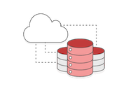
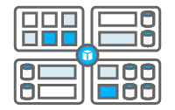
До найбільш поширених підходів обробки даних (ПО) відносяться:
SQL
NoSQL
MapReduce
Hadoop
SAP HANA

Slide 8
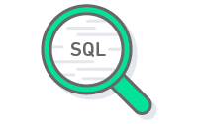
SQL
SQL - мова структурованих запитів, що дозволяє працювати з базами даних. За допомогою SQL можна створювати і модифікувати дані, а управлінням масиву даних займається відповідна система управління базами даних.

Slide 9
NoSQL
NoSQL (not only SQL, не тільки SQL)- термін, що позначає ряд підходів, спрямованих на реалізацію сховищ баз даних, що мають суттєві відмінності від моделей, що використовуються в традиційних реляційних СКБД з доступом до даних засобами мови SQL. Застосовується до баз даних, в яких робиться спроба вирішити проблеми масштабованості і доступності за рахунок атомарності і узгодженості даних.
Основні риси:
базова доступність - запити гарантовано завершується (успішно чи безуспішно);
гнучкий стан - стан системи може змінюватися з часом, навіть без введення нових даних, для досягнення узгодження даних;
узгодженість в кінцевому рахунку - дані можуть бути деякий час неузгодженими, але приходять до узгодження через деякий час.

Slide 10
MapReduce
MapReduce - модель розподілених обчислень, представлена компанією Google, яка використовується для паралельних обчислень над дуже великими (декілька петабайт) наборами даних у комп'ютерних кластерах.
MapReduce - це фреймворк для обчислення деяких наборів розподілених задач з використанням великої кількості комп'ютерів (які називаються «нодами»), що утворюють кластер.
Робота MapReduce складається з двох кроків: Map та Reduce.
Перевага MapReduce полягає в тому, що він дозволяє розподілено робити операції попередньої обробки і згортки.

Slide 11
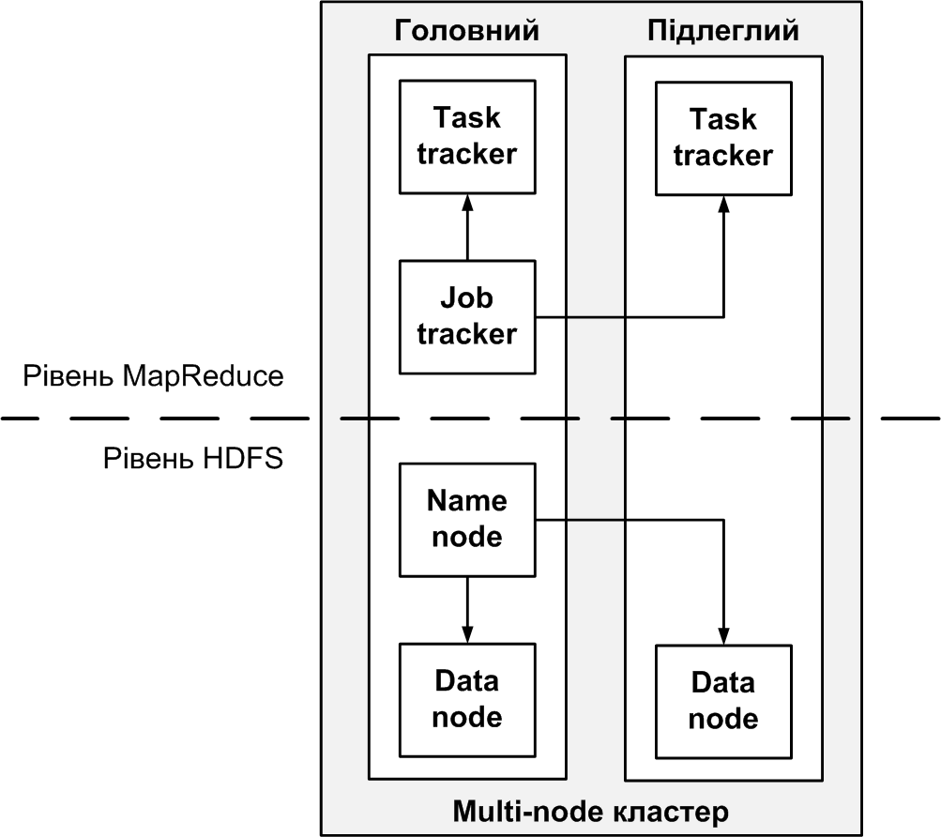
Hadoop
Hadoop - проект фонду Apache Software Foundation, вільно поширюваний набір утиліт, бібліотек і програмний каркас для розробки та виконання розподілених програм, що працюють на кластерах з сотень і тисячі вузлів. Використовується для реалізації пошукових і контекстних механізмів багатьох високонавантажених веб-сайтів, у тому числі, для Yahoo! та Facebook. Розроблено на Java в рамках обчислювальної парадигми MapReduce, згідно з якою додаток розділяється на велику кількість однакових елементарних завдань, здійсненних на вузлах кластера і природним чином приводяться в кінцевий результат.

Slide 12
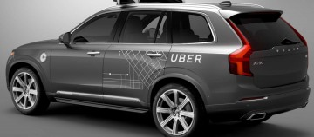
Технології Великих Даних
Технології, які використовуються для збору і обробки Великих Даних, можна розділити на 3 групи:
Програмне забезпечення;
обладнання;
Сервісні послуги.

Slide 13
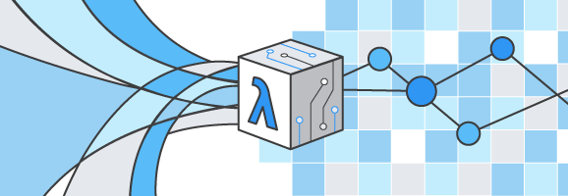
До технологічного обладнання відносять:
інфраструктурне обладнання
сервери

Slide 14
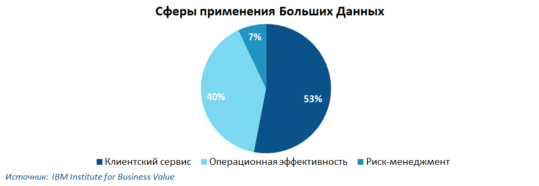
Сфери застосування Великих Даних
За допомогою Великих Даних можна дізнатися про переваги клієнтів, про ефективність маркетингових кампаній або провести аналіз ризиків.

Slide 15
Застосування в галузях
Роздрібна торгівля
Фінансові послуги
Телеком
Гірничодобувна і нафтова промисловості

Slide 17
ОГЛЯД СВІТОВОГО РИНКУ ВЕЛИКИХ ДАНИХ
Поточний стан світового ринку
У 2014 р Великі Дані, на думку Data Collective, стали одними з пріоритетних напрямків інвестування в сфері венчурної індустрії. За минулий рік кількість компаній з реалізованими проектами в сфері управління великими даними збільшилася на 125%, обсяг ринку виріс на 45% в порівнянні з 2013 роком.

Slide 18
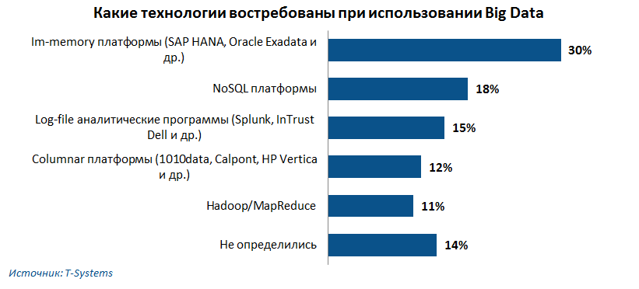
Найбільшою популярністю користуються такі технології Big Data, як in-memory платформи компаній SAP, HANA, Oracle та ін.

Slide 19
Великі Дані в різних країнах світу
На сьогоднішній день технології Великих Даних найчастіше впроваджуються в компаніях США, але вже зараз і інші країни світу почали проявляти інтерес. У 2014 році, за даними IDC, на країни Європи, Близького Сходу, Азії (за винятком Японії) і Африки довелося 45% ринку ПО, послуг та обладнання в сфері Big Data.

Slide 20
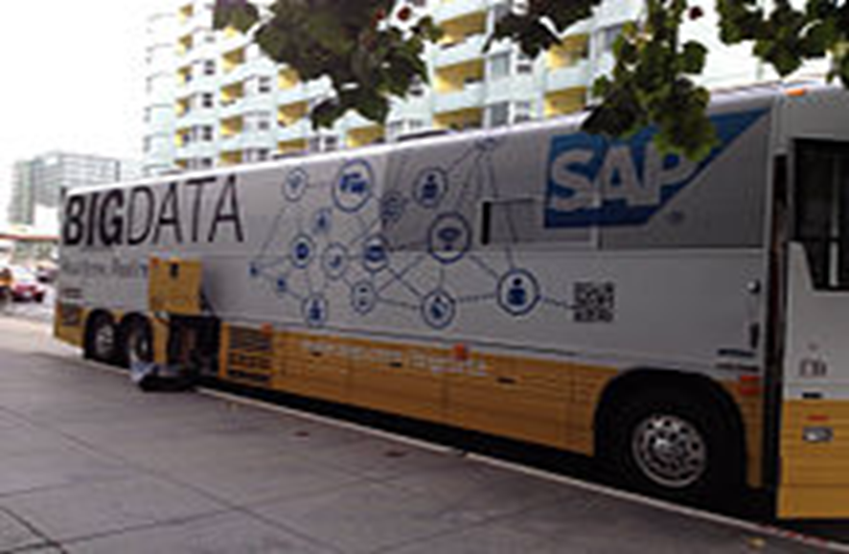
Апаратні рішення Big Data
Aster MapReduce appliance (корпорації Teradata), Oracle Big Data appliance, Greenplum appliance (корпорації EMC, на основі рішень поглиненої компанії Greenplum)..
Апаратні рішення для аналітичної обробки в оперативній пам'яті, зокрема, запропоновані апаратно-програмними комплексами Hana і Exalytics.
Netezza, Teradata, Exadata, які здатні ефективно обробляти терабайти і екзабайти структурованої інформації, вирішуючи завдання швидкої пошукової та аналітичної обробки величезних обсягів структурованих даних.
Апаратні рішення DAS

Slide 21
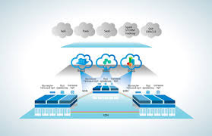
Хмарна платформа Oracle для Big Data
Корпорація Oracle анонсувала хмарне рішення Oracle Cloud Platform for Big Data, компонент портфоліо PaaS-сервісів.

Slide 22
Ключові вимоги середовища для роботи з big data включають в себе:
Масштабованість . Через високий і швидкого приросту даних будь-яка система завжди повинна бути готова до розширення.
Відмовостійкість . Якась частина машин в кластері, які проводять аналіз, гарантовано буде виходити з ладу, наслідки цього не повинні позначатися на процесі обробки інформації.

Slide 23
Технології великих даних в 2015 році.
Long description.
No description available.
Structure.
Chart type: column chart.
The chart has 1 X axis displaying categories.
The chart has 1 Y axis displaying values.
Chart graphic.

Slide 24
Отже, сфера використання технологій Великих Даних обширна. Так, за допомогою Великих Даних можна дізнатися про переваги клієнтів, про ефективність маркетингових кампаній або провести аналіз ризиків.

